Slide 1






Chào mừng các em đến với
Môn Toán
Notes:
Bài giảng thiết kế bởi: Hương Thảo - tranthao121004@gmail.com

Slide 2
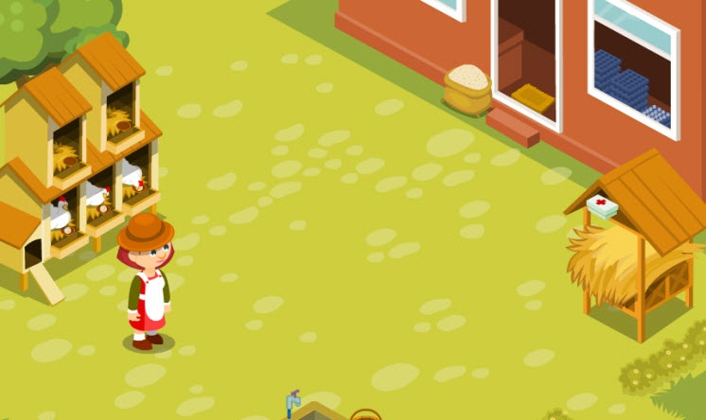

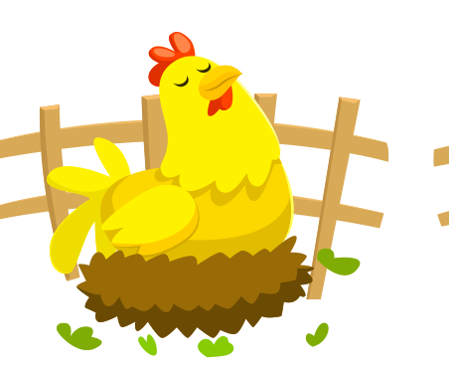
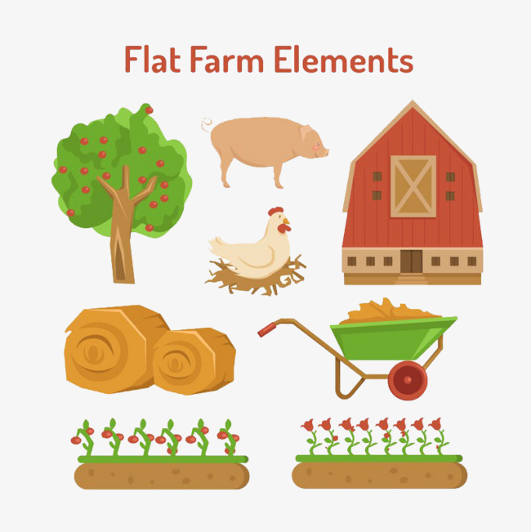


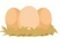
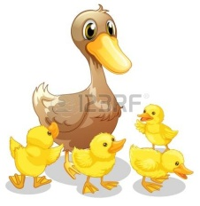
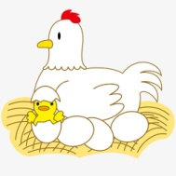

THU HOẠCH TRỨNG GÀ

Slide 3


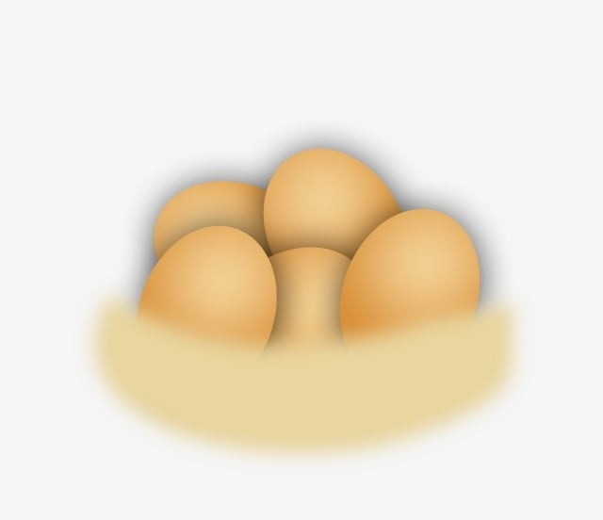
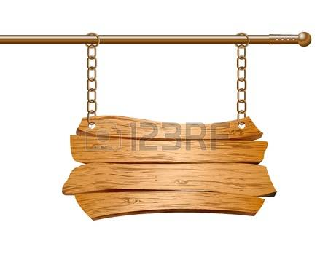

Những chú gà mái của chúng ta đã đẻ rất nhiều trứng. Bạn hãy giúp mình thu hoạch số trứng đó bằng cách trả lời các câu hỏi nhé. Khi bạn trả lời đúng là trứng đã vào giỏ của mình rồi đấy. Nào bắt đầu thôi!
Bắt đầu

Slide 4
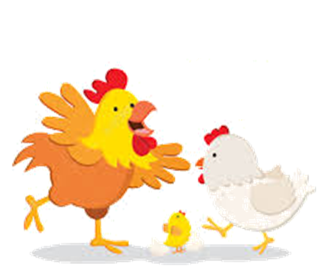





Câu 1: 500 + 123 = ?
Yeah, Đúng rồi,
bạn giỏi quá!
A : 623
B: 723
Ồ, tiếc quá, sai mất rồi!
C: 632
D: 523

Slide 5
Câu 2: 652 + 300 = ?
Yeah, Đúng rồi,
bạn giỏi quá!
A: 852
B: 952
Ồ, tiếc quá, sai mất rồi!
C: 925
D: 825

Slide 6
Câu 3: 100 + 300 + 100 = ?
Yeah, Đúng rồi,
bạn giỏi quá!
A : 500
B: 600
Ồ, tiếc quá, sai mất rồi!
C: 400
D: 700

Slide 7
Câu 4: 565 + 222 = ?
Yeah, Đúng rồi,
bạn giỏi quá!
A : 787
B: 788
Ồ, tiếc quá, sai mất rồi!
C: 878
D: 887

Slide 8
Câu 5: 600 + 56 + 1 = ?
Yeah, Đúng rồi,
bạn giỏi quá!
A : 657
B: 656
Ồ, tiếc quá, sai mất rồi!
C: 675
D: 655

Slide 9
Câu 6: 850 kg + 113 kg = ?
Yeah, Đúng rồi,
bạn giỏi quá!
A: 693 kg
B: 963 kg
Ồ, tiếc quá, sai mất rồi!
C: 936 kg
D: 639 kg

Slide 10
Câu 7: 245 l + 500 l = ?
Yeah, Đúng rồi,
bạn giỏi quá!
A: 754 kg
B: 745 kg
Ồ, tiếc quá, sai mất rồi!
C: 745 l
D: 754 l

Slide 11

Oa! Bạn thật giỏi đó….
Cảm ơn bạn nhé! Đây là một chút quà mình dành tặng bạn nè

Slide 12

BÀI 60: Phép cộng (có nhớ) trong phạm vi 1000

Slide 13

KHÁM PHÁ

Slide 14
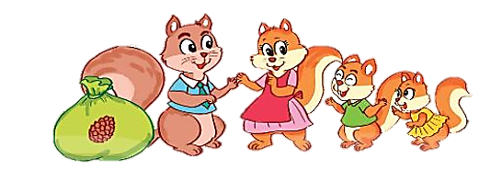
Còn mẹ nhặt được 229 hạt thông
Bố mẹ nhặt được tất cả bao nhiêu hạt thông ?
Bố nhặt được 346 hạt thông
Nhà mình đã
có đủ thức ăn cho mùa đông chưa nhỉ ?
346 + 229 = ?

Slide 15

Trăm | Chục | Đơn vị
3
4
6
+
2
2
9
346
229
6 cộng 9 bằng 15, viết 5 nhớ 1
4 thêm 1 bằng 5, 5 cộng 2 bằng 7, viết 7
3 cộng 2 bằng 5, viết 5
+
5
7
5
346 + 229 = 575

Slide 16

HOẠT ĐỘNG

Slide 17
1
Tính ?
247
343
639
142
524
18
845
106
+
+
+
+
590
781
542
855

Slide 18
2
Đặt tính rồi tính ?
427 + 246 607 + 143 729 + 32 246 + 44
427
246
607
143
729
32
246
44
+
+
+
+
673
750
761
290

Slide 19
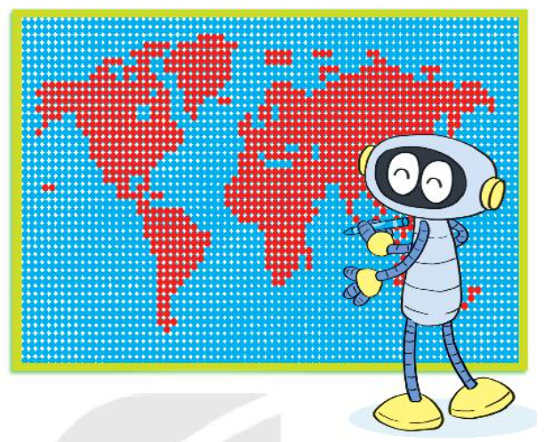
3
Rô-bốt vẽ một bản đồ bằng 709 chấm xanh và 289 chấm đỏ. Hỏi Rô-bốt vẽ tất cả bao nhiêu chấm màu?
Tóm tắt
Chấm xanh: 709 chấm
Chấm đỏ : 289 chấm
Tất cả : … chấm?
Bài giải
Rô-bốt vẽ tất cả số chấm màu là:
709 + 289 = 998 (chấm)
Đáp số: 998 chấm màu

Slide 20
CỦNG CỐ KIẾN THỨC

